Slide 1

İyİ UYGULAMALAR:
SİNOP ÜNİVERSİTESİ
Hazırlayan
Müslüm Yurtseven
3. Ulusal Açık Erişim Çalıştayı Yüksek Öğrenim Kurulu Başkanlığı 20-21 Ekim 2014, ANKARA

Slide 2
Kapsam
Yapılan Çalışmalar
Çalışma Metodu
SNÜ
Karşılaştığımız Problemler
Önerilerimiz

Slide 3
YapIlan çalIşmalar
Açık Erişim ve Kurumsal Arşivin Kurulmasına İlişkin SENATO KARARI alındı.
Açık Erişim ve Kurumsal Arşiv POLİTİKASI oluşturuldu.
Akademisyenlere Yönelik Bilgilendirme Toplantıları Yapıldı.
Açık Erişim ve Kurumsal Arşiv Ekibi
Veri Taramaları Gerçekleştirildi.
Veriler Sınıflandı.

Slide 4
ÇalIşma Metodu
Veriler;
FAKÜLTE
BÖLÜM
ANABİLİM DALI
X AKADEMİSYEN
1) Makaleler
2) Tezler
3) Projeler
4) Kitap/Kitap Bölümleri
5) Posterler
6) Bildiriler
7) Diğer
şeklinde sınıflandı ve EXCEL'de çalışma formatları oluşturuldu.
EĞİTİM FAKÜLTESİ
FEN BİLGİSİ EĞİTİMİ ANABİLİM DALI
BAŞAK KOŞAR
1) Makaleler
2) Tezler
3) Projeler
4) Kitap/Kitap Bölümleri
5) Posterler
6) Bildiriler
7) Diğer

Slide 5
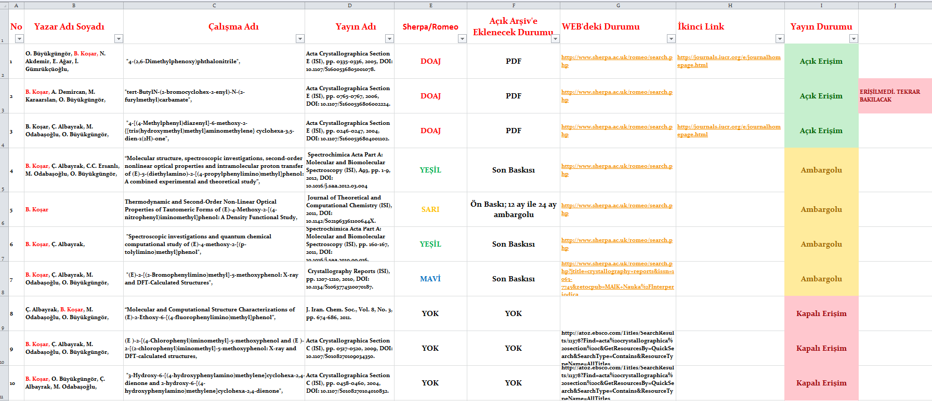
Örnek ÇalIşma FormatI: MAKALE FORMATI
Notes:
Akademisyenlere mail atılmaktadır.

Slide 6
KarşIlaştIğImIz Problemler
Veri Bütünlüğünün
Sağlanması
Yasal Kontrol Mekanizması
Yeni ve Eski Üniversitelerdeki Veri Kaybı
Sherpa Romeo ve
Doaj
OMÜ Bünyesinde Akademik Üretim: 25 makale (2000-2007)
SNÜ Bünyesinde Akademik Üretim: 15 makale (2007-2014)
Güncel Politikalarda Bilgi Eksikliği
SNÜ Çözümü:
Veri bütünlüğünü korumak, aynı zamanda Kayıt eşlemeyle SNÜ Kurumsal Arşivini oluşturmak.
SNÜ Çözümü:
Sherpa bilgilerinin yanı sıra, derginin kendi web sitesini incelemek, aynı zamanda abone veri tabanlarında dergi taraması gerçekleştirmek.

Slide 7
KarşIlaştIğImIz Problemler
DSpace’de
«Kayıt Düzeltme»
DSpace’de
«Tüm Öğe Kaydı»
«Öğe Üst Verisi»
Teknik Dil Kullanımı
Yabancı Dil Problemi
Yabancı Dil Problemi; Ergonomik Yapı Sorunu
Çözüm Önerisi:
«Öğe Üst Verisi» başta olmak üzere DSpace’in Türkçeleştirilmesi
Çözüm Önerisi:
Kullanıcı Odaklı Dil Kullanmak ve Ergonomik Bir Yapıya Dönüştürmek

Slide 8
Önerİlerİmİz
Bir yazarın tüm çalışmalarını eksiksiz toplayabilmek ve takip edebilmek için her yazara tek (Unique) bir numara verilmelidir.
Açık Erişim Sınıflamalarına Standart Getirilmesi
Var Olan Sınıflamalar
ORCID ID
Researcher ID
Yayın Türü
Fakülte
LC Sınıflama
Türk Yayınevlerine Açık Erişim Politikaları Oluşturmaya Yönelik Teşviklerin Yapılması ve Bunun Yasal Alt Yapıyla Desteklenmesi
DSpace’de İstatistiklerin karşılaştırmalı olarak grafiklerle verilmesinin sağlanması

Slide 9
Önerİlerİmİz
Araştırmacılara Kolaylık Sağlaması Açısından, Bibliyografik Künyenin DSpace’de «Basit Öğe Kaydı»nda görünür kılınması.
Anahtar Sözcüklerin Basit Öğe Kaydında Gösterilip, Aktif Bir Şekilde Taranır Olmasını Sağlamak.
Erişime Açık Olan Dosyanın «Bu Öğenin Dosyaları» Bilgisinin DSpace’de En Üst Bölümde Yer Alması. Özet Kısmının Uzun Olması, Dosyanın Görünümünü Güçleştirmektedir.
Gelişmiş Arama kısmına «Yayın Adı» taramasının eklenmesi ve bibliyografik künyede taranır olmasını sağlamak.

Slide 10
Sinop Üniversitesi Açık Erişim ve Kurumsal Arşivi
http://acikerisim.sinop.edu.tr:8080/xmlui/

Slide 11
SLOGANIMIZ
KAPALI
ERİŞİMDEN
(A)ÇIK
ERİŞİME…

Slide 12
Teşekkür Ederim…
myurtseven@sinop.edu.tr

